Slide 1
Merge Sort
Selection Sort
Introsort
Quiroz Maquin, Nincol Abraham
Sánchez Atahualpa, José Miguel
Villena Peña, Diego Salvador

Slide 2
Sobre Merge Sort
Su complejidad computacional es siempre O(nlogn)
Eficiencia en conjuntos de datos largos.
Usa un enfoque de dividir y conquistar
No es el más veloz, pero siempre mantiene su complejidad y velocidad
Es de tipo Externo y Estable
Algoritmo | Mejor Escenario | Peor Escenario | Escenario Promedio | Space Complexity
Merge Sort | O(nlogn) | O(nlogn) | O(nlogn) | O(n)

Slide 3
Pros
Contras
Garantiza una complejidad de O(nlogn) incluso en el peor de los casos
Es eficiente en n grandes
Su uso de memoria es eficiente
Paralelizable
Ya que tiene siempre complejidad O(nlogn) hay algoritmos más veloces (en promedio) para n menores
No es tan veloz como QuickSort
No es el algoritmo más eficiente en memoria
No es el más veloz, pero siempre mantiene su complejidad y velocidad

Slide 4
Explicación del MergeSort
Revisa que el array no sea de 1 elemento
Busca el punto medio del array y lo divide en 2
Se llama a sí mismo y ejecuta con la primera mitad
Repite con la segunda mitad
Repite hasta haber dividido todo a 1 unidad
Ordena dos números según criterio
Compara cada grupo ya ordenado y los combina en orden

Slide 5
MergeSort:
Ejemplo
4
9
5
2
8
6
7
4
9
5
2
8
6
7
4
9
5
2
8
6
7
4
9
5
2
8
6
7
4
9
5
2
8
6
4
9
2
5
6
8
2
4
5
9
6
7
8
2
4
5
6
7
8
9

Slide 6
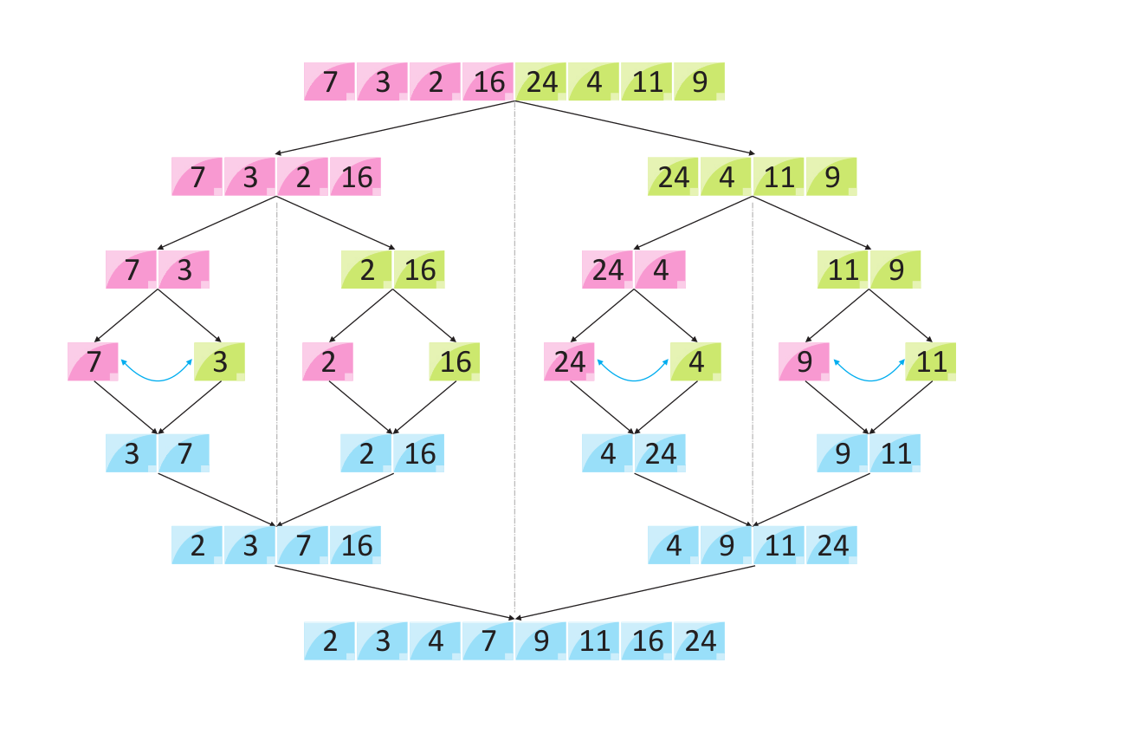

Slide 7
Selection Sort

Slide 8
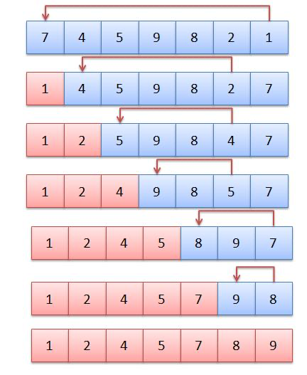
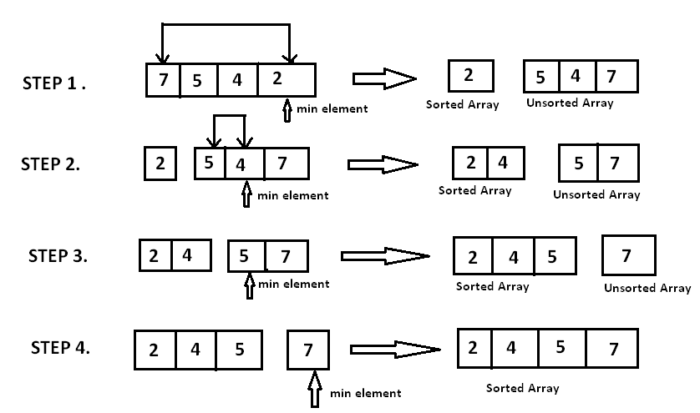
Selection Sort
Se recorre el arreglo hasta encontrar el valor mínimo o más pequeño. Una vez recorrido todo, se reemplaza el valor mínimo encontrado en el primer valor del arreglo.
Esto se repite iterando con los números que quedan hasta que todos los números hayan sido visitados

Slide 9
Pros
Contras
Es fácil de implementar.
No necesita memoria adicional.
Realiza pocos intercambios.
Rendimiento constante.
Es lento, poco eficiente cuando se usa en listas de más de 10 000 unidades
Realiza numerosas comparaciones.

Slide 10
Comparación
 | Time (microseconds)
n | Merge Sort | Selection Sort
1 | 0 | 0
10 | 5 | 0
100 | 27 | 14
1000 | 237 | 1088
10000 | 2538 | 99036
100000 | 26040 | 11363545
1000000 | 282528 | 1133694763
10000000 | 2819094 | 1E+11

Slide 11
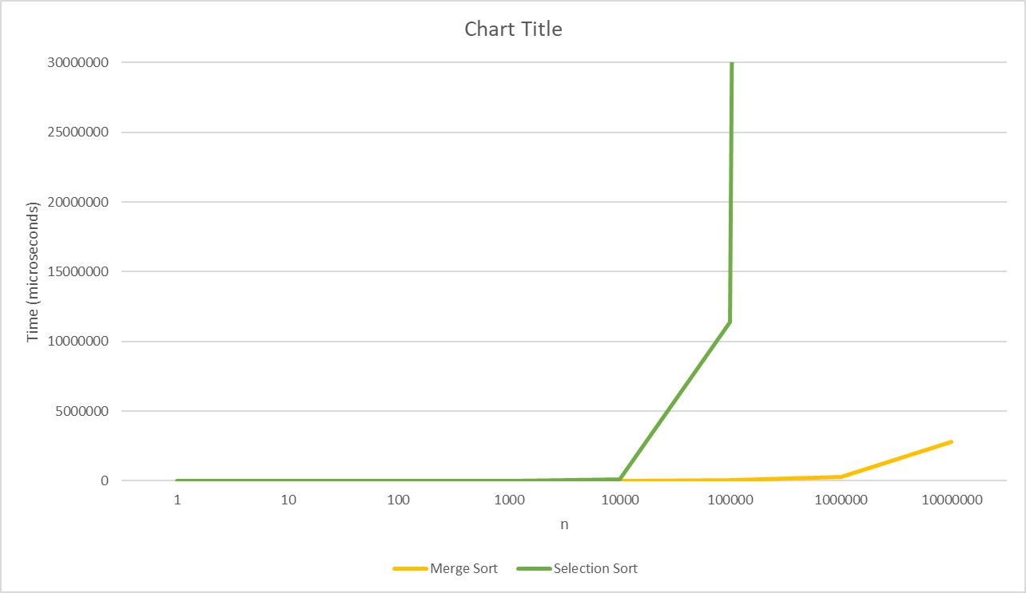
Gráfica

Slide 12
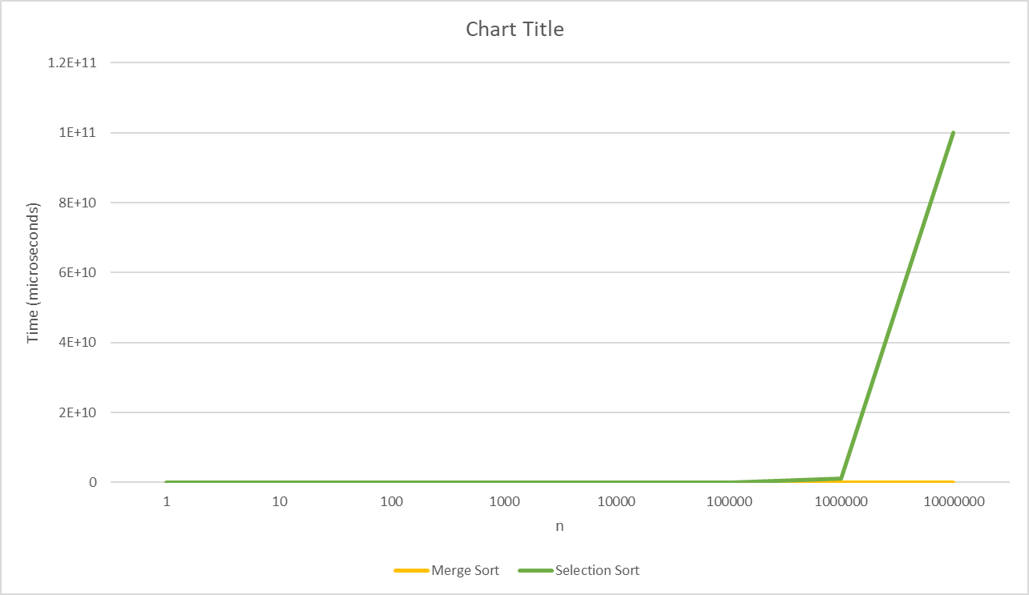
Gráfica completa

Slide 13
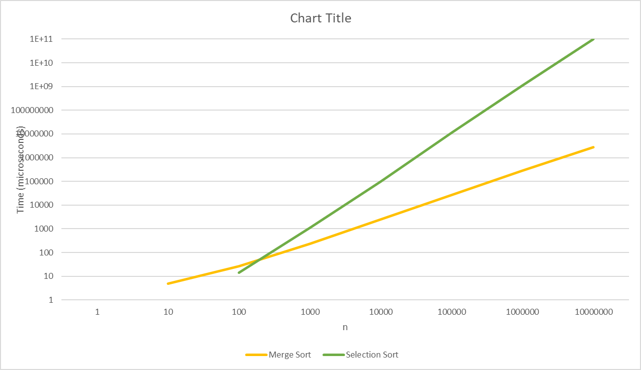
Escala logarítmica del tiempo

Slide 14
Introsort

Slide 15
Sobre Introsort
Es una combinación de Quicksort, Heapsort e InsertionSort.
Su complejidad computacional es en promedio O(nlogn), pero puede en muchas ocasiones trabajar como Quicksort
Su peor escenario es el de Heapsort, O(nlogn)
Es de tipo no estable
Algoritmo | Mejor Escenario | Peor Escenario | Escenario Promedio | Space Complexity
Intro Sort | O(nlogn) | O(nlogn) | O(nlogn) | O(n)

Slide 16
Referencias
https://brilliant.org/wiki/sorting-algorithms/
https://www.geeksforgeeks.org/selection-sort/
https://www.geeksforgeeks.org/merge-sort/
https://stackoverflow.com/

Slide 17
Sección de preguntas

Slide 18
Preguntas para la clase
¿Cuánto se estima que será el tiempo de cálculo para un n = 10 000 000 con Selection Sort?
¿Cuándo sería útil Selection Sort?

